Slide 1
Spring Boot Starter
Como implementar seu próprio starter

Slide 2
O que é um Spring Boot Starter ?
Trata-se de um mecanismo / paradigma que auxilia a gestão de dependências e configurações de maneira transparente e desacoplada do “core” da aplicação.
Nativamente o Spring Boot já nos oferece alguns starters, como:
spring-boot-starter-data-jpa
spring-boot-starter-web
spring-boot-starter

Slide 3
Quando criar um Spring Boot Starter ?
Necessidade de gerir de forma centralizada dependências que podem aparecer de forma “repetida” em diferentes aplicações.
Funcionalidades Comuns as aplicações que estão sendo desenvolvidas
Parametrizações aplicáveis de forma padrão a diferentes aplicações.

Slide 4
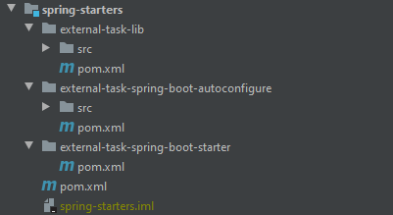
Como criar um Spring Boot Starter Customizado ?
Basicamente para que um starter customizado seja criado, precisaremos da seguinte estrutura
Parent Project
Starter Module
AutoConfigure Module

Slide 5
Visão Macro Funcionamento
pom.xml <spring-boot-autoconfigure>
ExternalTaskManager / ExternalTasksProperties
ExternalTaskController
META-INF / spring.factories
ExternalTaskHandlerDecorator
ExternalTaskSettings
ExternalTaskAutoConfiguration
DesfaultExternalTaskSettings

